Slide 1
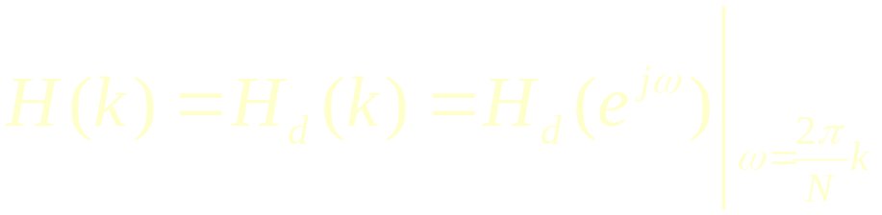




三、频率抽样设计法
1、设计方法
对理想频率响应等间隔抽样
作为实际FIR数字滤波器的频率特性的抽样值

Slide 2
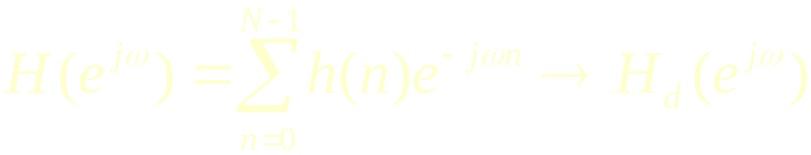


窗函数设计法：

Slide 3
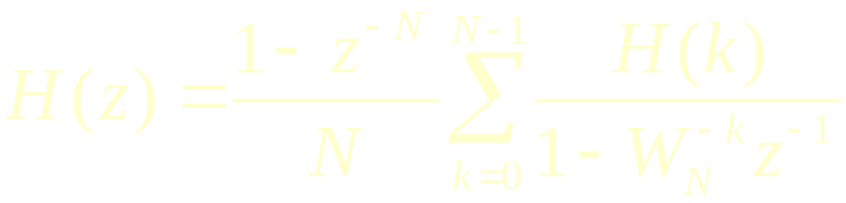
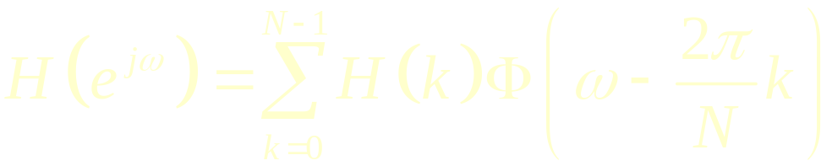
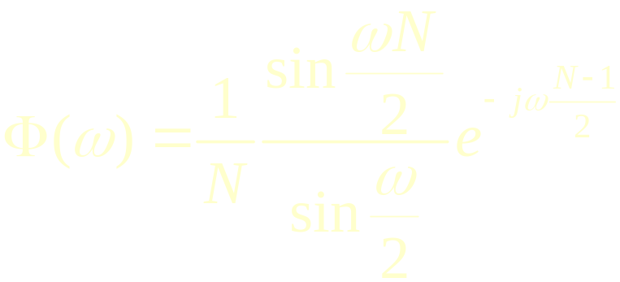
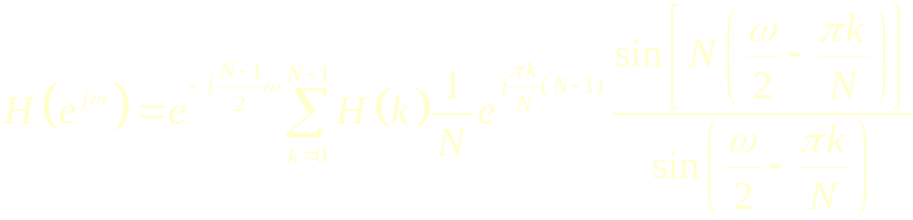
内插公式：

Slide 4
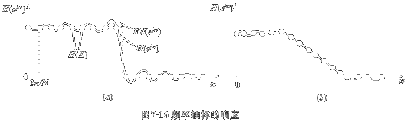
抽样点上，频率响应严格相等
抽样点之间，加权内插函数的延伸叠加
变化越平缓，内插越接近理想值，逼近误差较小

Slide 5
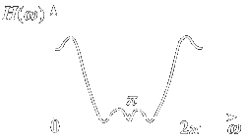
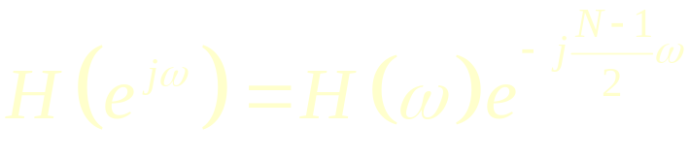

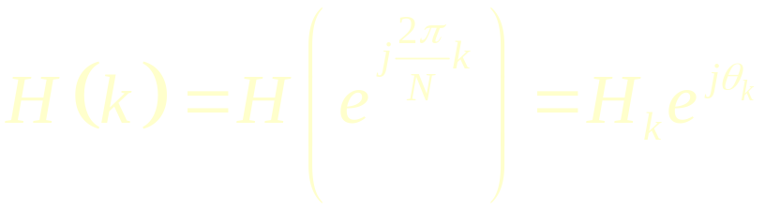
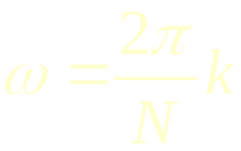

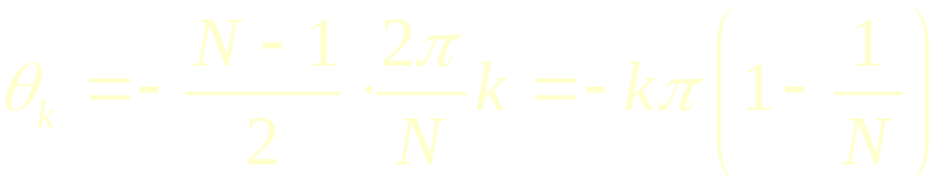
1、线性相位的约束
1）h(n)偶对称，N为奇数
幅度偶对称：
相位函数：

Slide 6
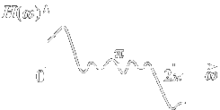
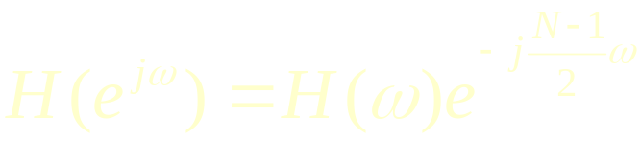


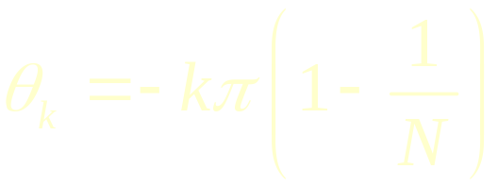
2）h(n)偶对称，N为偶数
幅度奇对称：
相位函数：

Slide 7
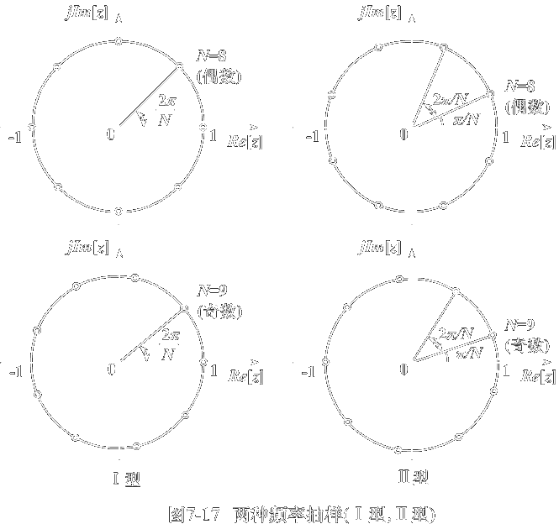
2、频率抽样的两种方法

Slide 8
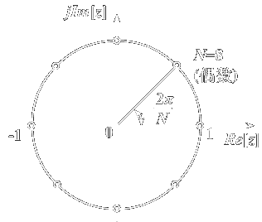
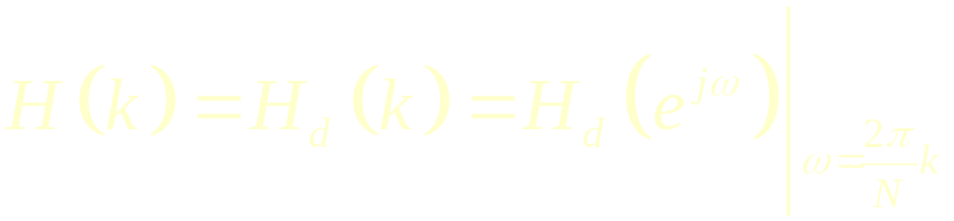
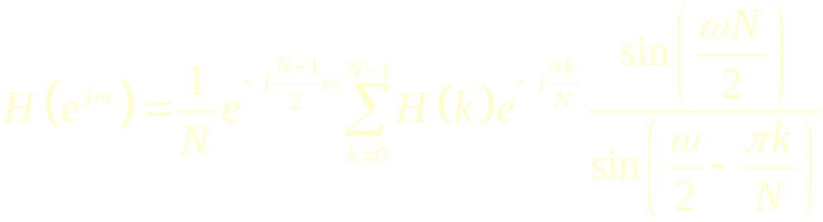
1）第一种频率抽样
系统函数：
频率响应：

Slide 9
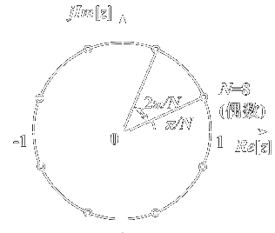
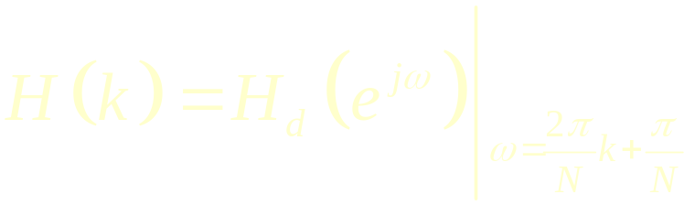
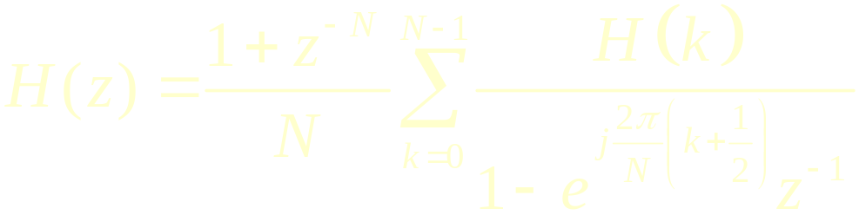
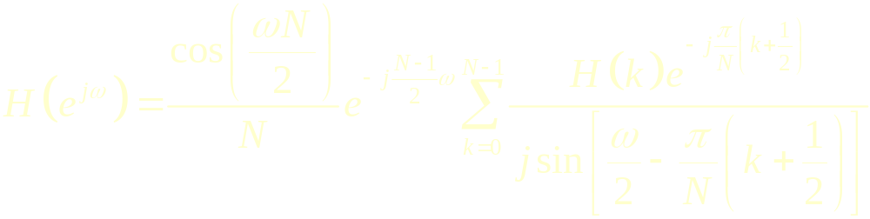
2）第二种频率抽样
系统函数：
频率响应：

Slide 10





3、线性相位第一种频率抽样
h(n)为实数序列时，H(k)圆周共轭对称
即：
对称中心：
又线性相位：

Slide 11
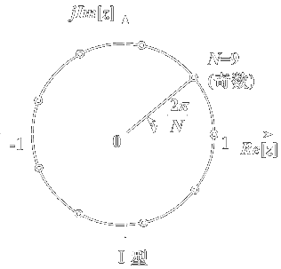

Slide 12
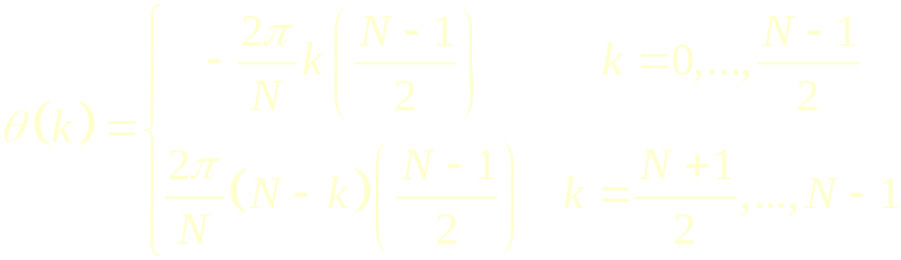
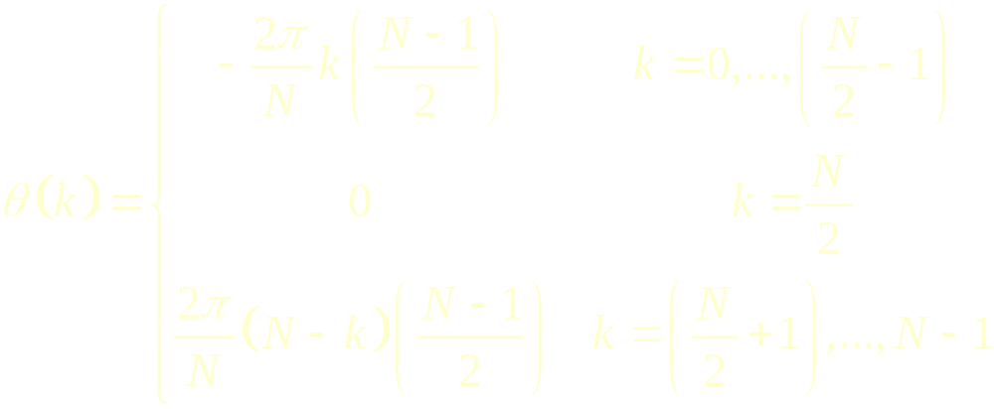
当N为奇数时：
当N为偶数时：

Slide 13
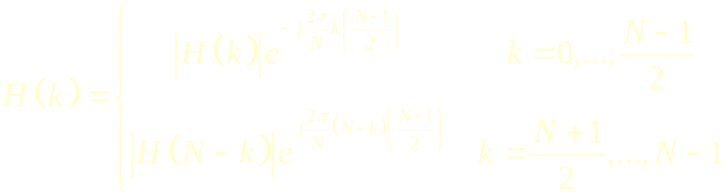
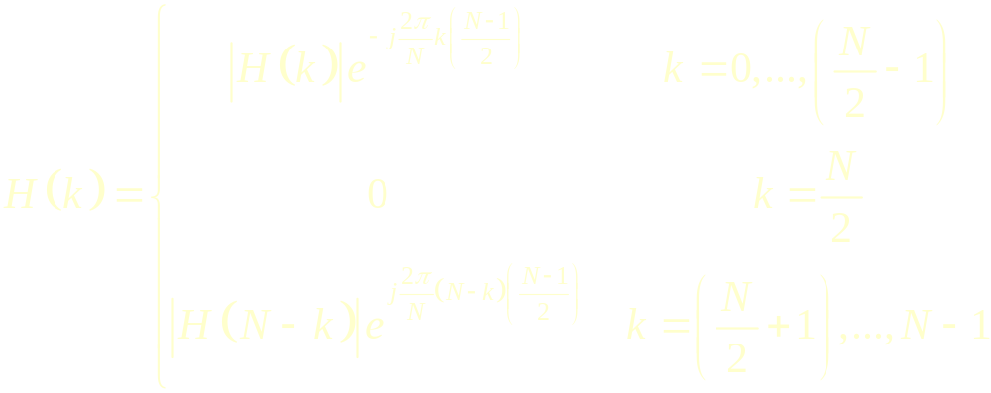
当N为奇数时：
当N为偶数时：

Slide 14
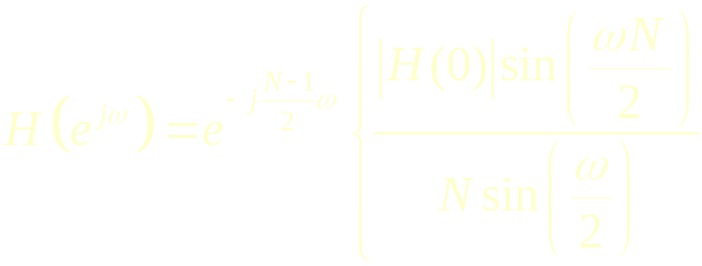
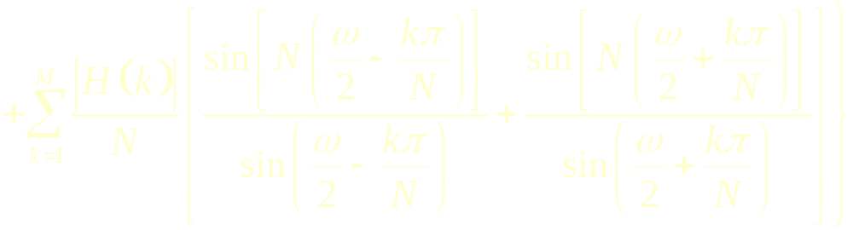
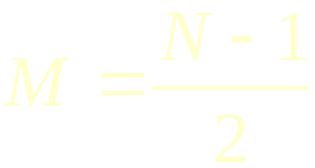
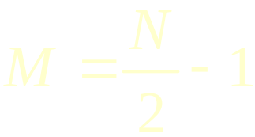
频率响应：
当N为奇数时：
当N为偶数时：

Slide 15



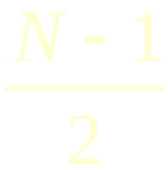
4、线性相位第二种频率抽样
h(n)为实数序列时，H(k)圆周共轭对称
即：
对称中心：
又线性相位：

Slide 16
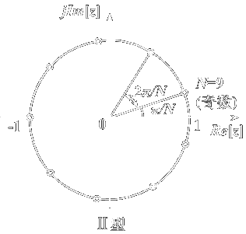

Slide 17
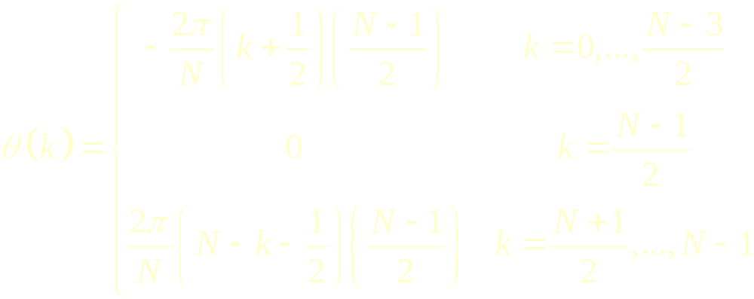
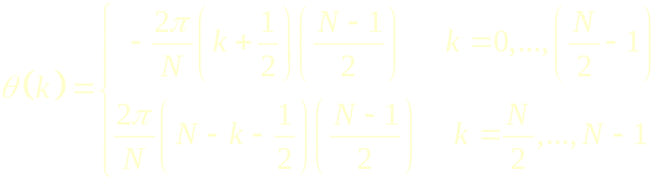
当N为奇数时：
当N为偶数时：

Slide 18
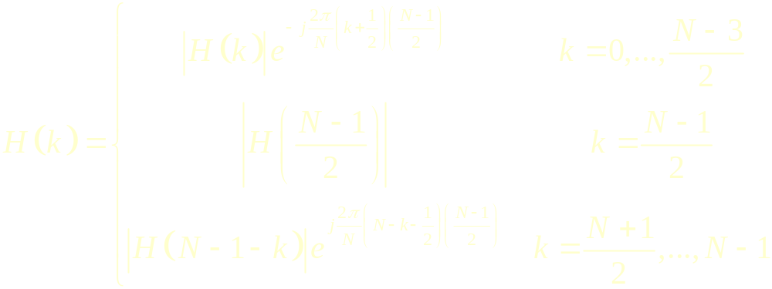
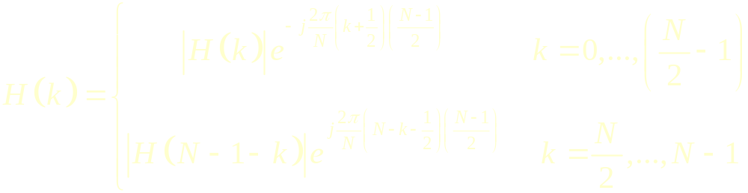
当N为奇数时：
当N为偶数时：

Slide 19
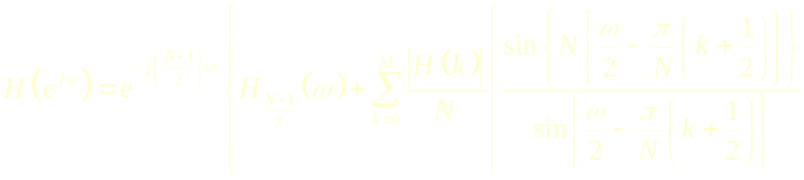
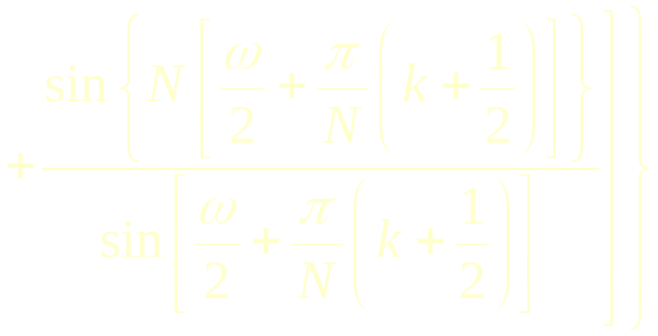
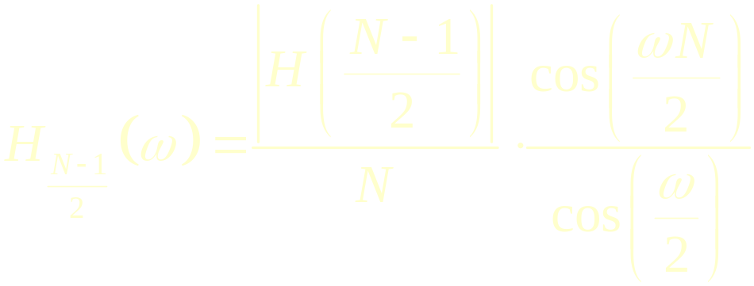
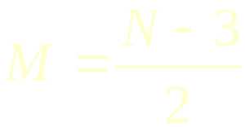
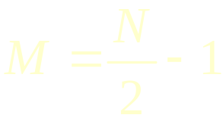
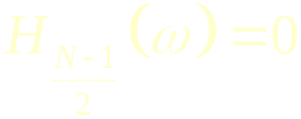
频率响应：
当N为奇数时：
当N为偶数时：

Slide 20
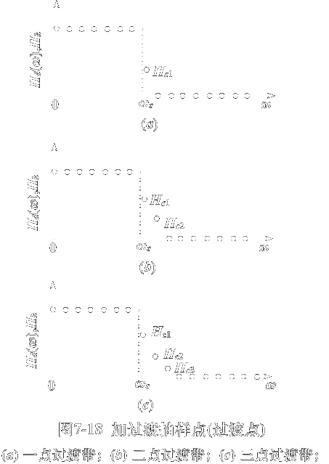




5、过渡带抽样的优化设计
增加过渡带抽样点，可加大阻带衰减
不加过渡抽样点：
加一点：
加两点：
加三点：

Slide 21



增加过渡带抽样点，可加大阻带衰减，但导致过渡带变宽
增加N，使抽样点变密，减小过渡带宽度，但增加了计算量
优点：频域直接设计
缺点：抽样频率只能是 或 的整数倍， 截止频率 不能任意取值

Slide 22
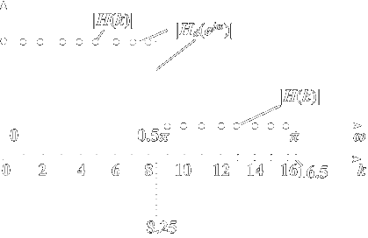
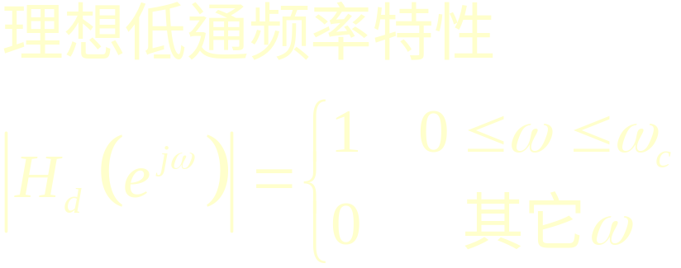
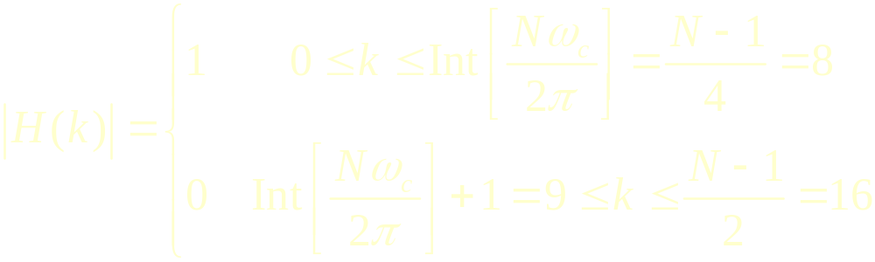
例：利用频率抽样法设计一个频率特性为矩形的理想低通滤波器，截止频率为0.5π，抽样点数为N=33，要求滤波器具有线性相位。
解：
按第一种频率抽样方式，N=33，得抽样点

Slide 23
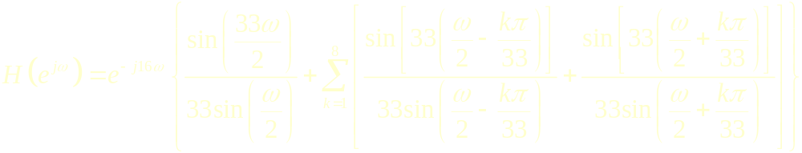
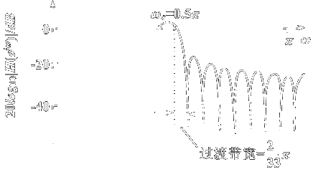

得线性相位FIR滤波器的频率响应：
过渡带宽：
阻带衰减：-20dB

Slide 24


增加一点过渡带抽样点
令H(9)=0.5
过渡带宽：
阻带衰减：-40dB

Slide 25


增加两点过渡带抽样点
且增加抽样点数为N=65
令H(17)=0.5886
H(18)=0.1065
过渡带宽：
阻带衰减：-60dB

